Slide 1
SEVGİLİ
ÖĞRENCİLER

Slide 2
OKULUMUZA
VE
9.SINIFA

Slide 3
HOŞ GELDİNİZ

Slide 4
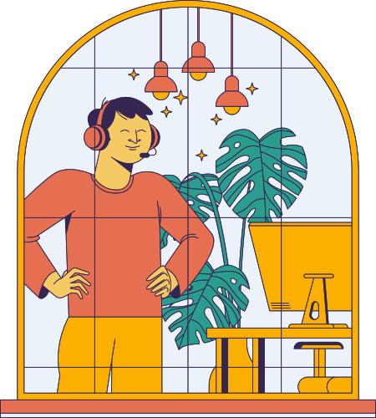
9.SINIF ÖNEMLİ Mİ?
TABİKİ EVET
Çünkü artık sen üniversite sınavına aday
bir öğrencisin
UNUTMA!!!!!!!!!

Slide 5
üniversite sınavına ilk adım
Adım TYT %40 9 ve 10 sınıf konuları
2. Adım AYT %60 11 ve 12 sınıf konuları

Slide 6
BİLİYORUZ
LGS yorgunusun
Pandemi mağdurusun
LGS
Fakat artık yeni başlangıçların eşiğindesin

Slide 7
BAZI PROBLEMLER KAPINI ÇALDI BUNU DA BİLİYORUZ
Üniversite sınavını uzakta görüyorsun.
Bazı derslerin ilköğretime göre ağır.
Ergenlikle birlikte dikkatin dağıldı.
Bunlar çok normal.

Slide 8
9 ve 10. SINIF KONULARI TAM ANLAŞILMAMIŞ İSE
12. sınıf öğrencisi bir taraftan AYT sınavına çalışırken bir taraftan 9 ve 10 daki eksiklerini tamamlamaya çalışır
Stresi arttırır.
Ekstra yük bindirir.
YGS sorularının yorum ağırlıklı olması ayrı bir sıkıntı

Slide 9
12.Sınıf yükünü hafifletmek için:
9ve 10.Sınıf konularını hazmetmeli.
Dersi derste dinlemeli ''sonra çalışırım'‘ tuzağına düşmemeli.

Slide 10
KITAP OKUMAK DA ÖNEMLI
Günün son ders saati kitap okumaya ayrılabilir.
Nitelikli kitaplar okumak lazım.
Üniversite sınavında en hızlı soru çözmenin yolu bol kitap okumaktan geçer.

Slide 11
Yabancı dilin gerekliliğini unutmamak gerek...
Yabancı dille barışık olmalı... Nitelikli olupda İngilizce eğitimi vermeyen üniversite yok bu yüzden İngilizce derslerini ciddiye almak lazım. İkinci yabancı dilinde önemi artıyor.
(İngilizce-Almanca)

Slide 12
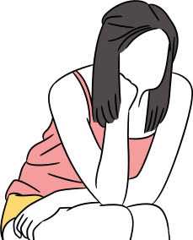
Sorunlarla boğuşmak yerine;
-Sınıf öğretmeni
rehberlik servisi
ve idare ile
görüşüp sorunları
dile getirmeli.

Slide 13
Yeni bir ortama gelince herkes bocalar.
Dersleri başaramama korkusu bu sürede çok normal.
Çekingenlik,içe kapanma, uyum sorunları vs.

Slide 14
UYUMUNUZU OLUŞTURMAK SİZİN ELİNİZDE
Kendinize zaman tanıyın,sabırsız olmayın.
Arkadaş çevrenizi oluşturun. Sınıfla kaynaşın!
Öğretmenlerinizle iletişim kurmayı unutmayın!
Kendinizi derslere verin ve sportif faaliyetlere katılın.

Slide 15
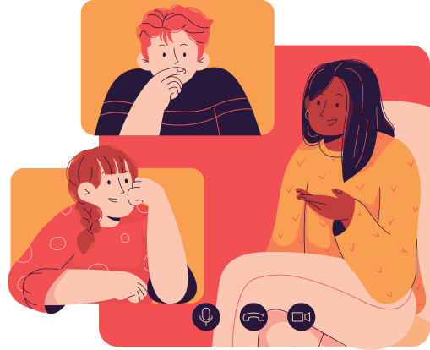
Yeni ortam
Yeni insanlar
Mutlaka öğretmenlerinize ve rehberlik servisine başvurun :)

Slide 16
15 TEMMUZ ŞEHİTLER ANADOLU LİSESİ REHBERLİK SERVİSİ

